Slide 1
Devoir Bilan 2
CRÉER LE SITE TROUVE TON ARTISAN

Slide 2

Sommaire
1) Explication du choix de React.
2) Structure du projet.
3) Figma.
4) Page 404 et hébergement.
5) Bootsrap et App.jsx.
6)Conclusion.

Slide 3

1) Présentation de React et justification du choix

Slide 4
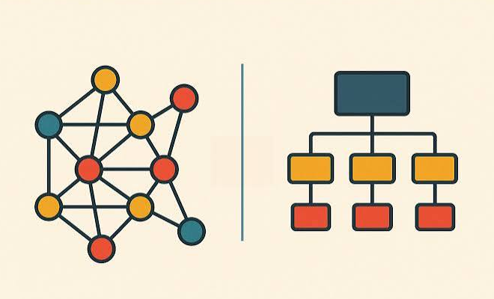
2)Structure du projet

Slide 5

3)Figma

Slide 6
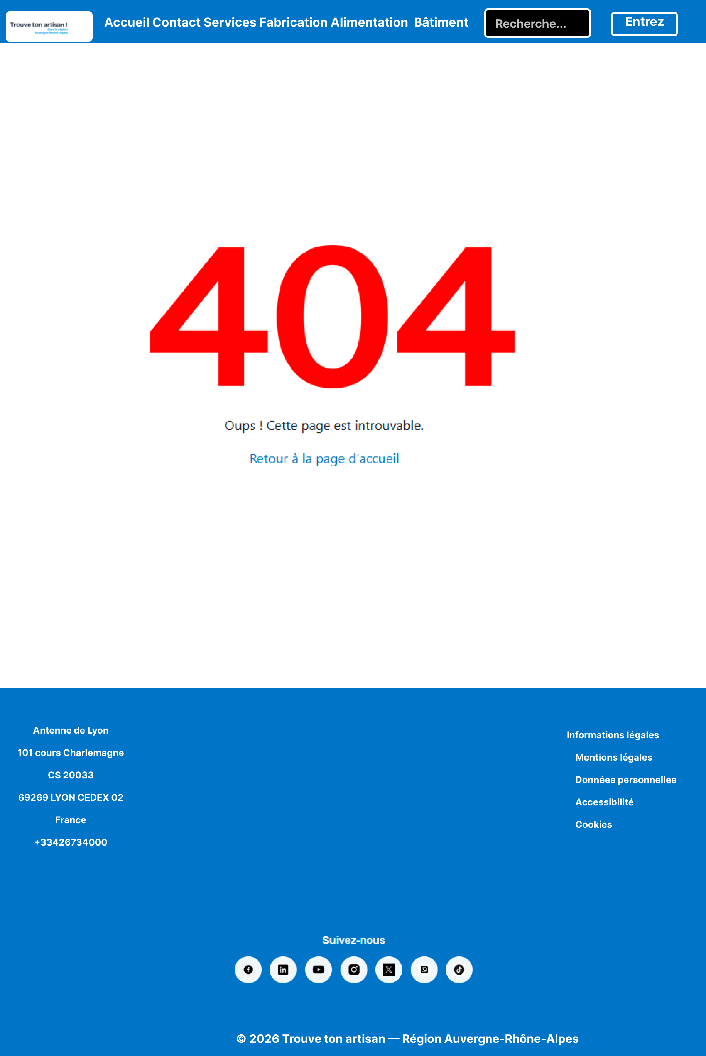
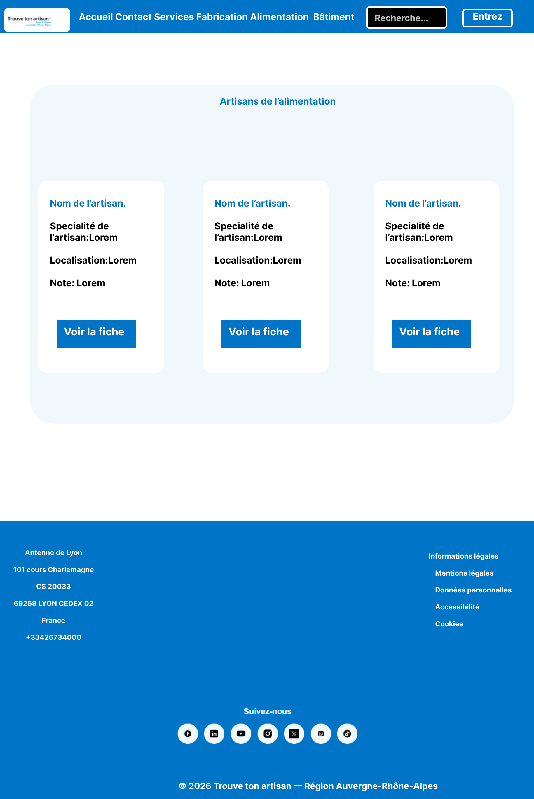
Quelques maquettes

Slide 7
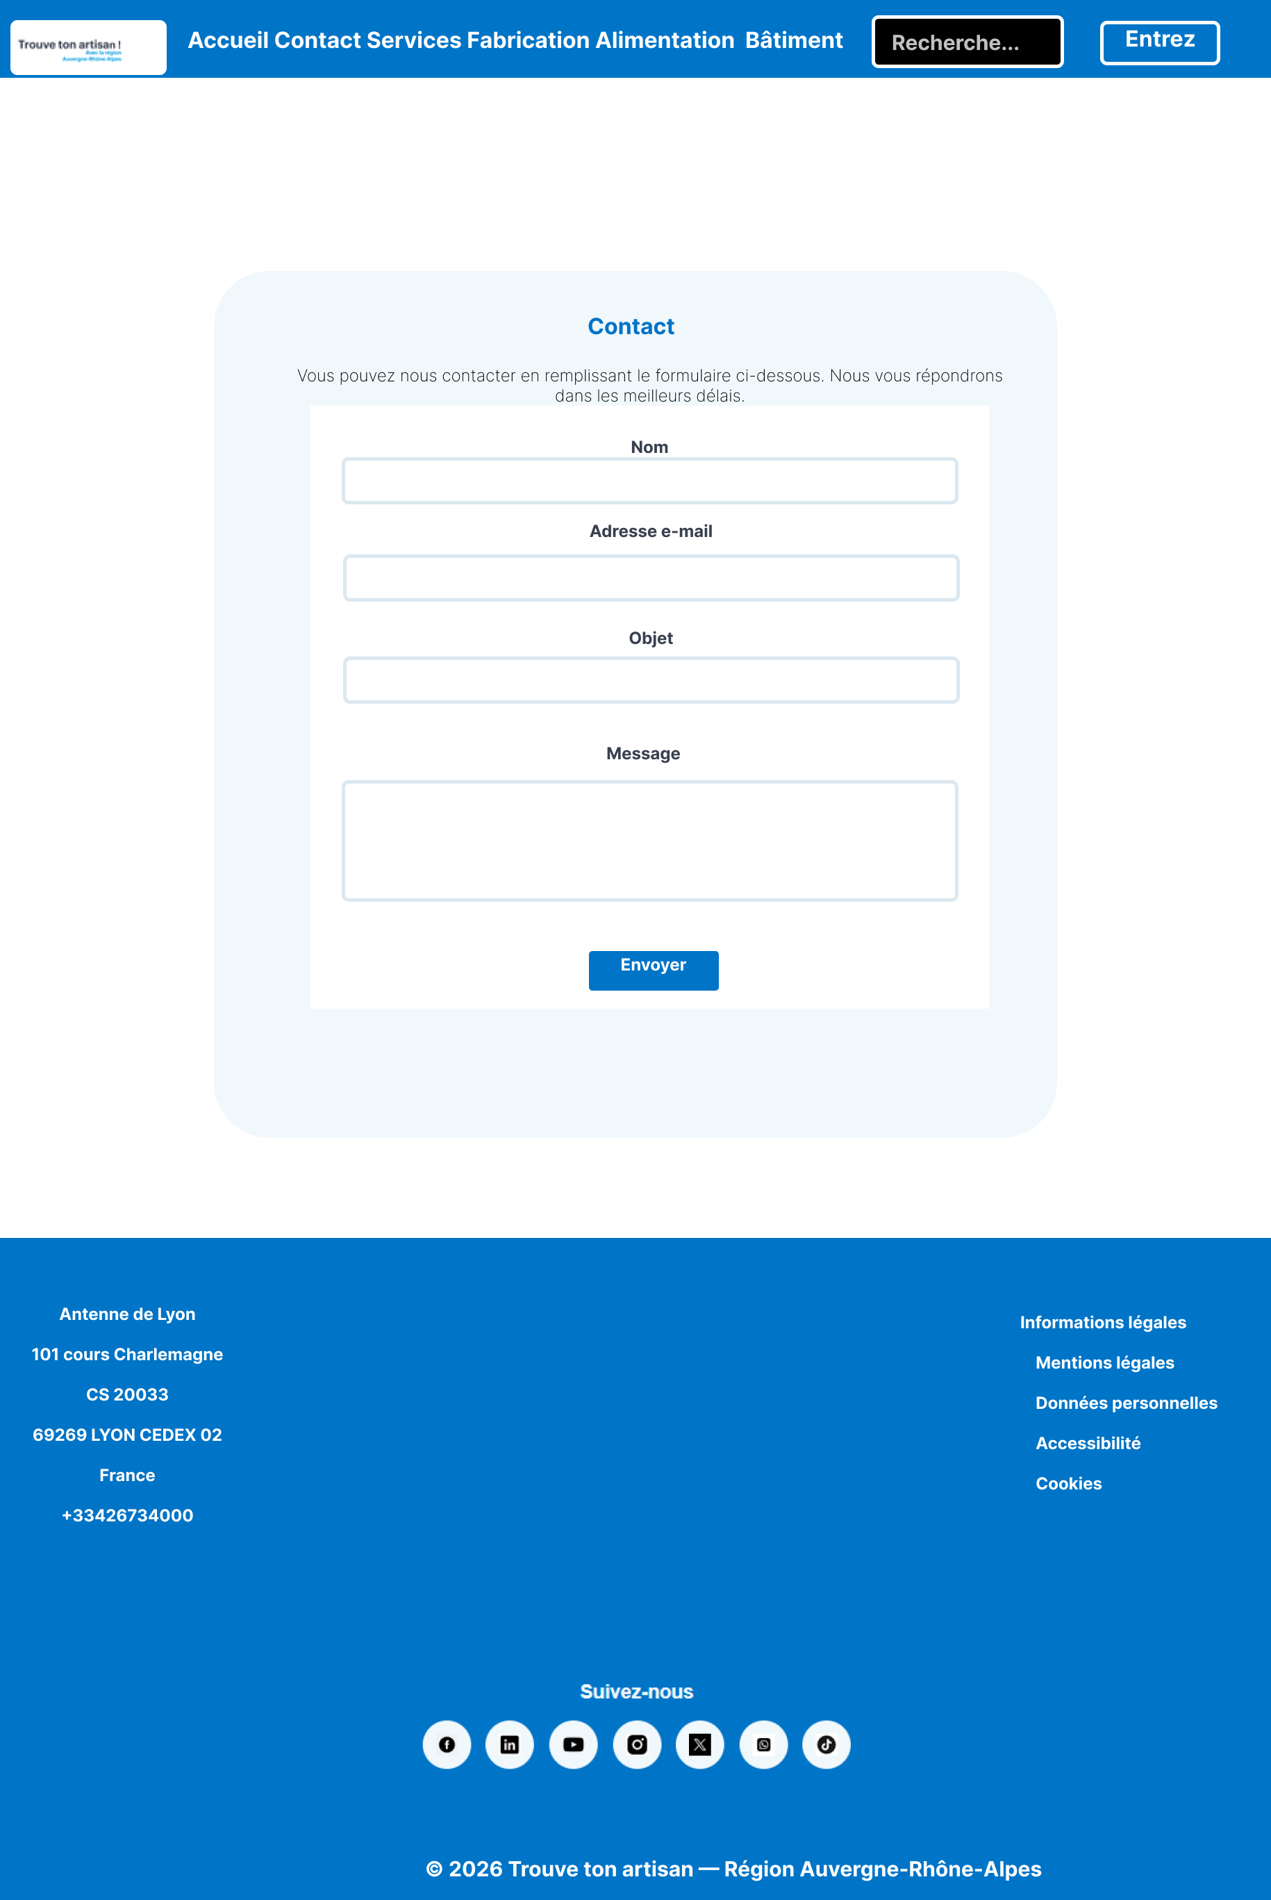

Slide 8
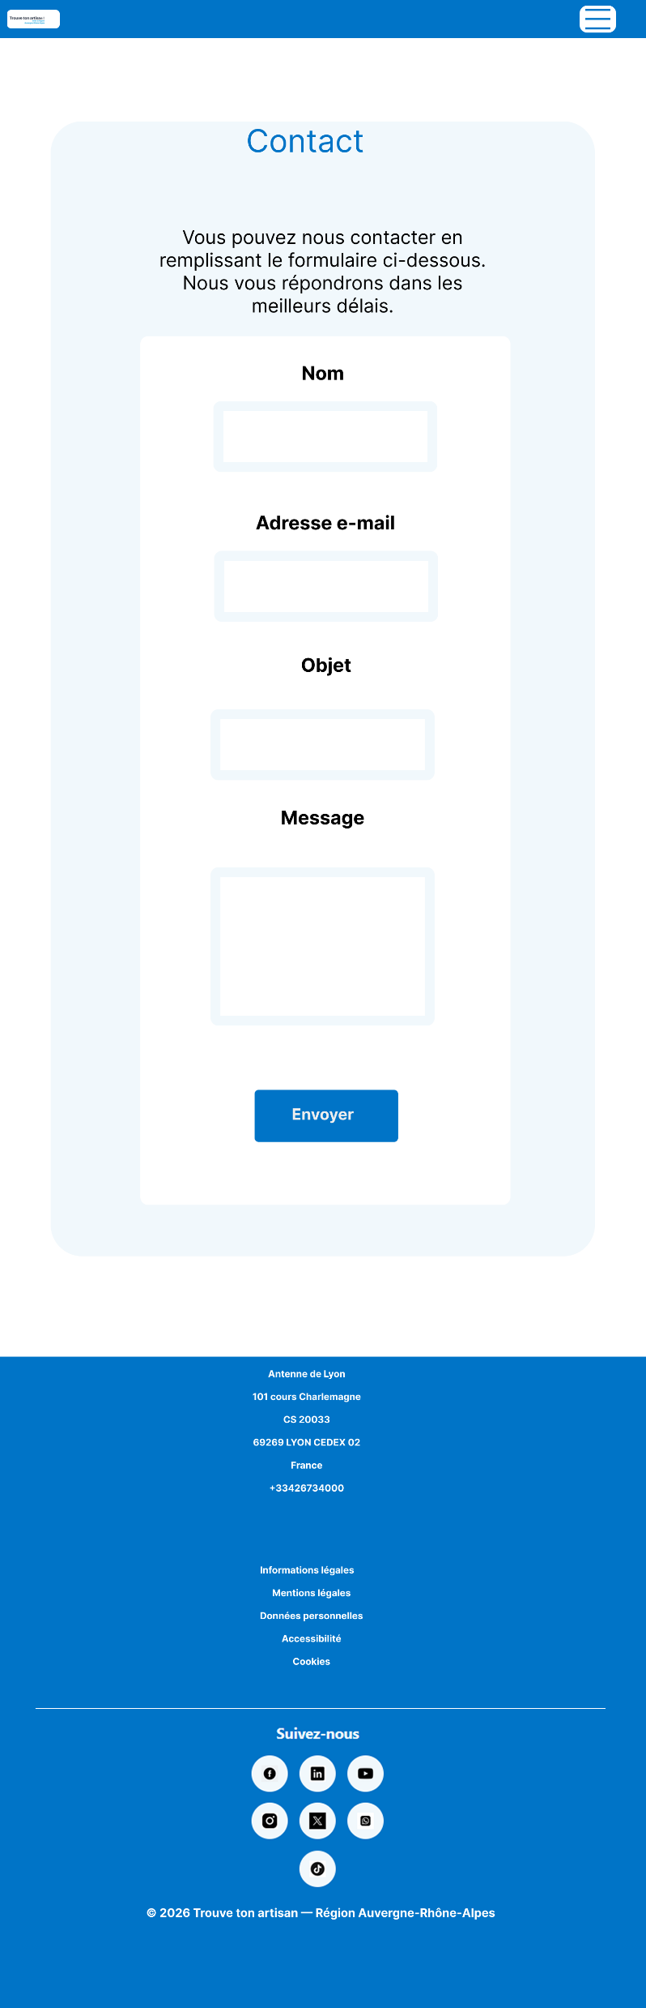

Slide 9
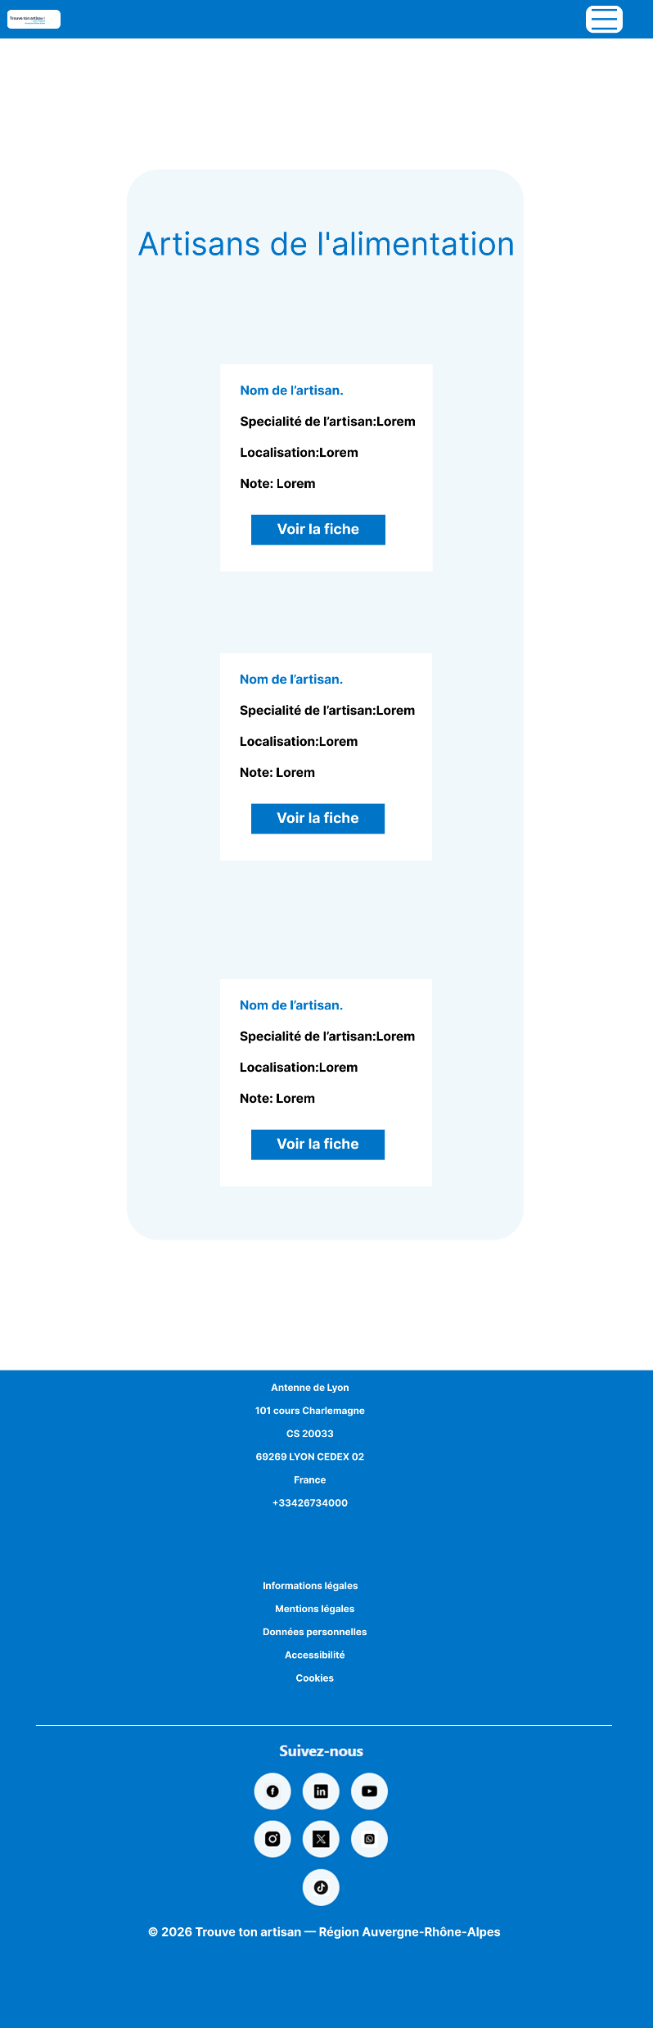

Slide 10
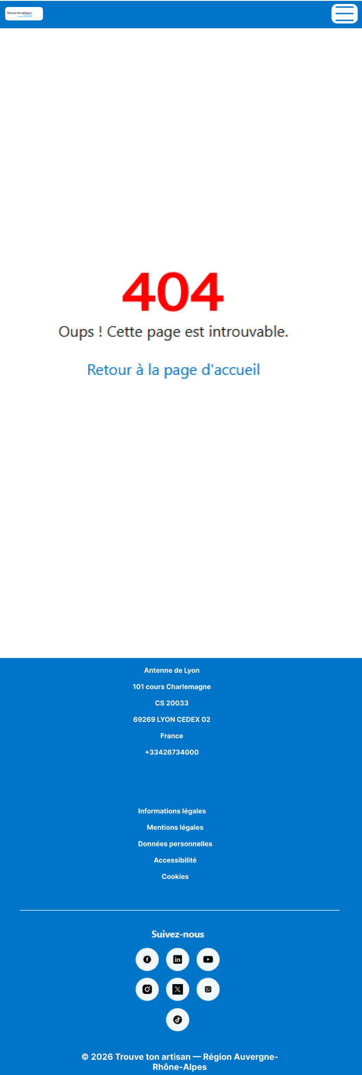

Slide 11
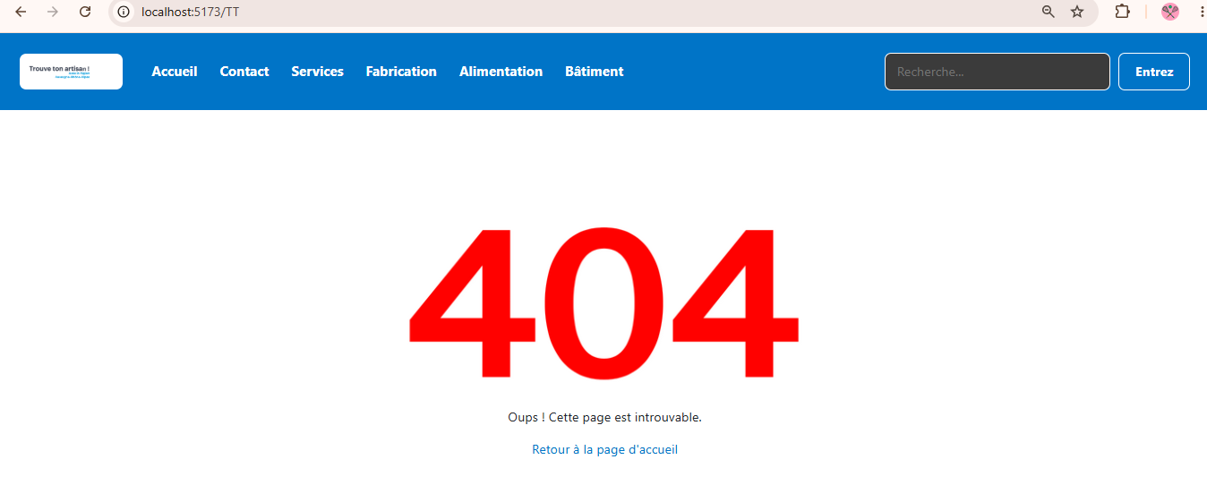

4)Page 404 et hébergement.

Slide 12
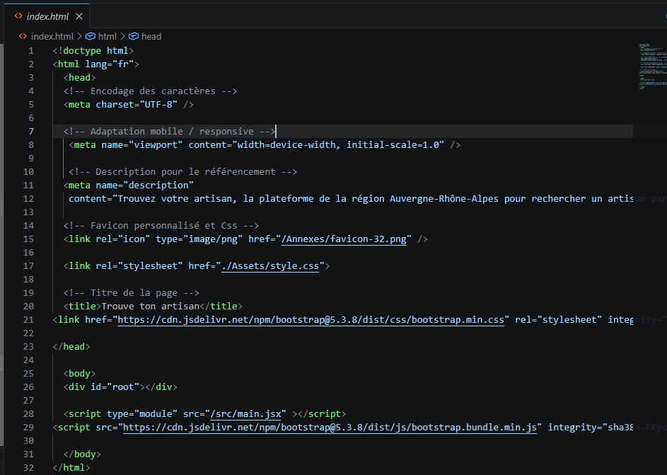
5)Bootstrap et App.jsx

Slide 13
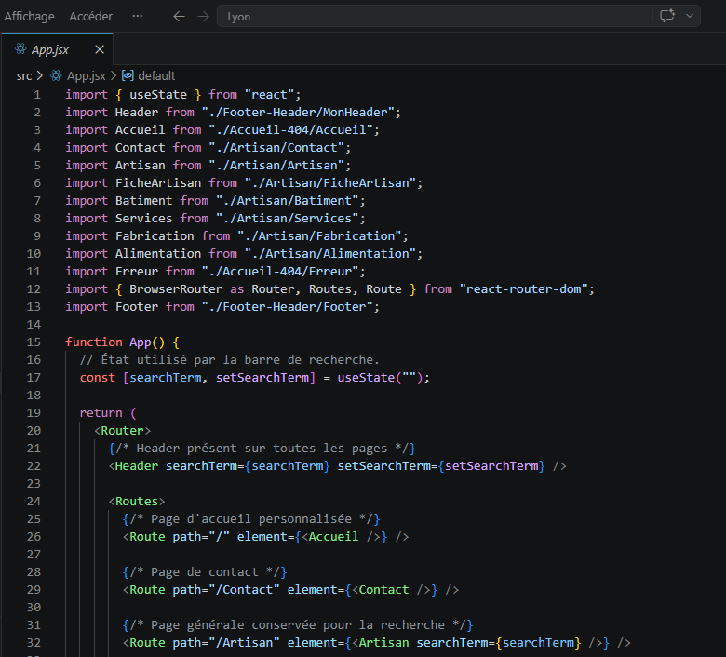
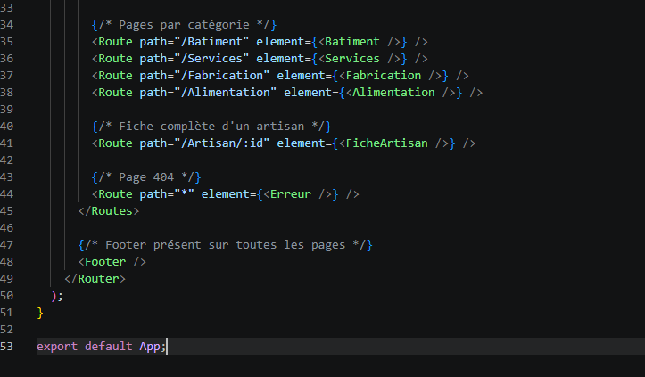
Le fichier App.jsx

Slide 14

6)Conclusion

